Slide 1


Analyse empirique sur la soutenabilité de la dette publique de l’Allemagne et de l’Italie
Soutenance orale le 30 janvier 2024
Présenté par :
Valentin GARREAU
Directrice de Mémoire :
Mme Anna TYKHONENKO

Slide 2
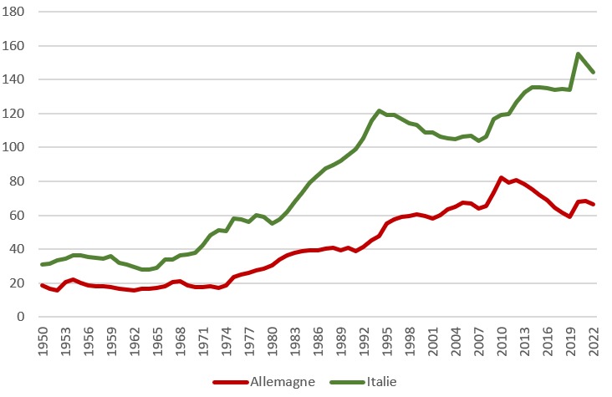
I. ÉVOLUTION DE LA DETTE PUBLIQUE DE L’ALLEMAGNE ET L’ITALIE EN POURCENTAGE DU PIB ENTRE 1950 ET 2022
Source: FMI, Public Finance, 2022
Analyse empirique sur la soutenabilité de la dette publique de l’Allemagne et de l’Italie
29/01/2024

Slide 3
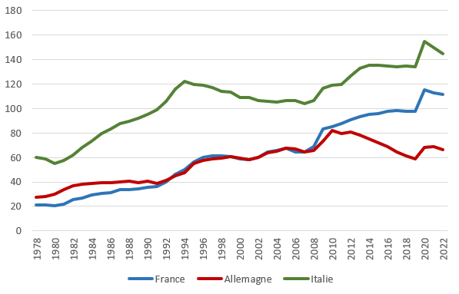
II. ÉVOLUTION DE LA DETTE PUBLIQUE DE L’ALLEMAGNE, LA FRANCE ET L’ITALIE
EN POURCENTAGE DU PIB ENTRE 1978 ET 2022
Source: FMI, Public Finance, 2022
Analyse empirique sur la soutenabilité de la dette publique de l’Allemagne et de l’Italie
29/01/2024

Slide 4

III. DÉFINITION DE LA SOUTENABILITÉ
Le FMI définit la soutenabilité de la dette comme suit :
« La capacité à faire face à une contrainte budgétaire, en dehors de toute modification majeure des recettes ou des dépenses publiques, et à un coût de financement sur le marché donné »
Source: FMI, Policy Development and Review Department Report, 2002
Analyse empirique sur la soutenabilité de la dette publique de l’Allemagne et de l’Italie
29/01/2024

Slide 5


IV. ÉQUATIONS D’ ÉVOLUTION DE LA DETTE
La contrainte budgétaire de l’Etat :
= la dette
i = le taux d’intérêt
= les dépenses
= les revenus
= le déficit primaire
Accumulation dynamique de la dette
(en % du PIB) :
= -
g = le taux de croissance du PIB
= la dette publique en ratio du PIB
= le déficit primaire en ratio du PIB
Analyse empirique sur la soutenabilité de la dette publique de l’Allemagne et de l’Italie
29/01/2024

Slide 6
V. GRILLE DE LECTURE DES INDICATEURS DE SOUTENABILITÉ
Référentiel / Temporalité | Approche actuarielle (sur le passé) | Approche comptable (extrapolation de tendance)
Objectif absolu | Cadre A | Cadre C
Objectif relatif | Cadre B | Cadre D
Analyse empirique sur la soutenabilité de la dette publique de l’Allemagne et de l’Italie
29/01/2024

Slide 7
VI. APPROCHE EMPIRIQUE
Données (1950-2022) | FMI, Série Public Finance, 2022 : - Dette sur PIB - Dépenses sur PIB - Recettes sur PIB
Méthodologie | Tests de stationnarité de la Dette : Tests de stationnarité des Dépenses et des Recettes : Si les dépenses et les recettes sont non-stationnaires. Tests de cointégration des dépenses et des recettes:
Tests de racine unitaire type ADF
Tests de racine unitaire type ADF
Tests de cointégration de Johansen
Analyse empirique sur la soutenabilité de la dette publique de l’Allemagne et de l’Italie
29/01/2024

Slide 8
MERCI
Analyse empirique sur la soutenabilité de la dette publique de l’Allemagne et de l’Italie
29/01/2024

